Slide 1


HOUSEKEEPING

Slide 2
Review Pro
2019 m. – Cleanliness 96,6%
2021- Cleanliness 97%

Slide 3
Skaičiai 2021m
17202 k.
6728 dep.
22647 guests.
45,76%
131,99 ADR.

Slide 4
Pagrindiniai Iššūkiai 2021m
Darbuotojų kaita:
2019m. Įdarbinom 16, atleidom 15 žmonių. Darbuotojų kaita 87%;
2021m. Įdarbinom 11, atleidom 10 žmonių. Darbuotojų kaita 75%.
Patalynė:
Kiekiai;
Kokybė;
Pristatymo terminai;

Slide 5

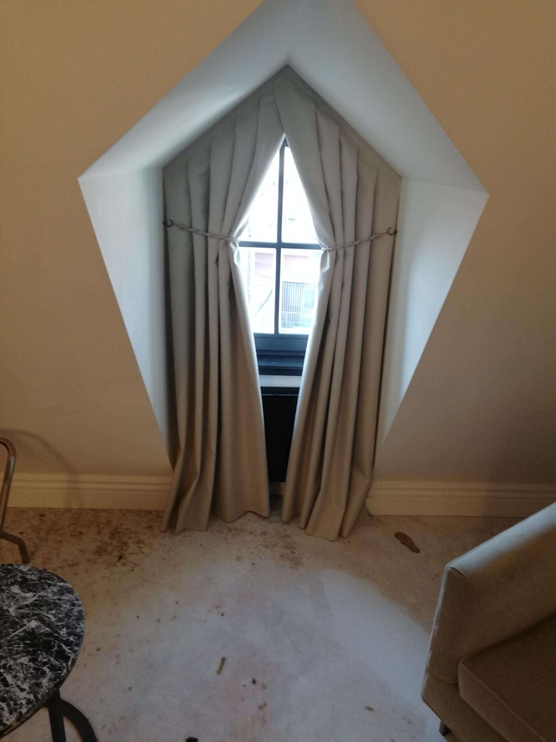
Projektai 5a užuolaidos
Prieš
PO

Slide 6




2022 METŲ TIKSLAI
Review Pro 97%;
Iki sezono pradžios t.y balandžio 1 d. turėti 4 poras patalynės;
Sumažinti darbuotojų kaitą;
Gerinti apartamentus;
Pakeisti vazonus viešose erdvėse;
Pakeisti pagalves 3a rūmuose;
Pakeisti užuolaidas 3a karietinėse ir 4a Deluxe kambariuose;
Saugoti gamtą;
Training metai;
Glaudžiau bendrauti su kitais departamentais.

Slide 7
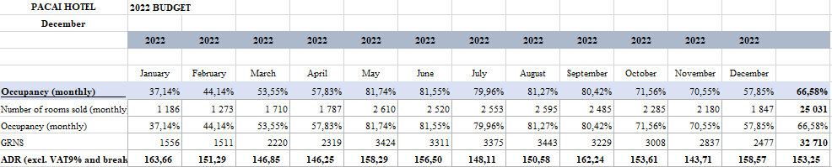
2022m Tikslai Skaičiais
25031 K.
66,58 %
32710 guest
153,25 ADR.

Slide 8
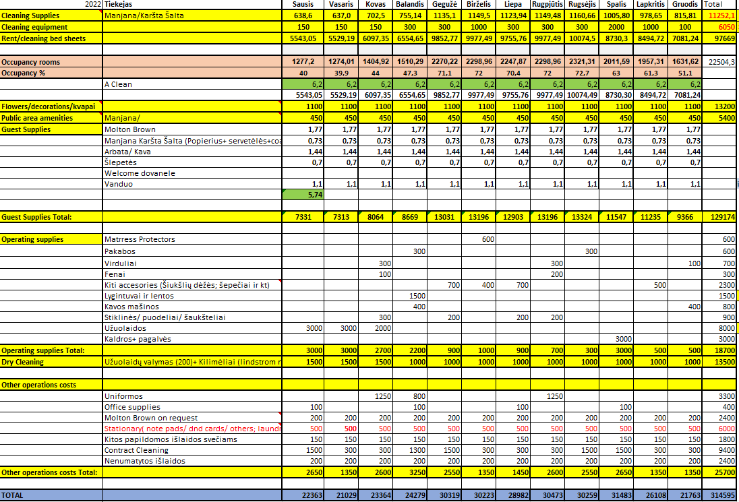

Slide 9
Darbuotojų Motyvacinė Sistema- Suma Neatskaičius Mokesčių:
Jeigu kambarys užterštas labiau nei įprastai (įvertina vyr. Kambarinė/ Skyriaus vadovas), kambarinė valiusi kambarį gauna 35eur;
Jeigu svečias soc. erdvėje komentaruose parašo, kad kambarys buvo švarus 50 eur;
Jeigu svečias socialinėje erdvėje (Trip advisor; Booking.com ir t.t) pamini darbuotojos vardą 165eur;
Jeigu viešbučio užimtumas viršyja 40% kambarinėms mokama 165 eur premija/mėn;
Už kolegos rekomendaciją, naujam darbuotojui išdirbus 3 mėn., rekomendavusiam žmogui sumokama 165eu. vienkartinis priedas;
Spa valymas 85eur/ mėn.
Nuo 2021m sausio 1d. metus ir ilgiau dirbančioms kambarinėms 100eu.

Slide 10
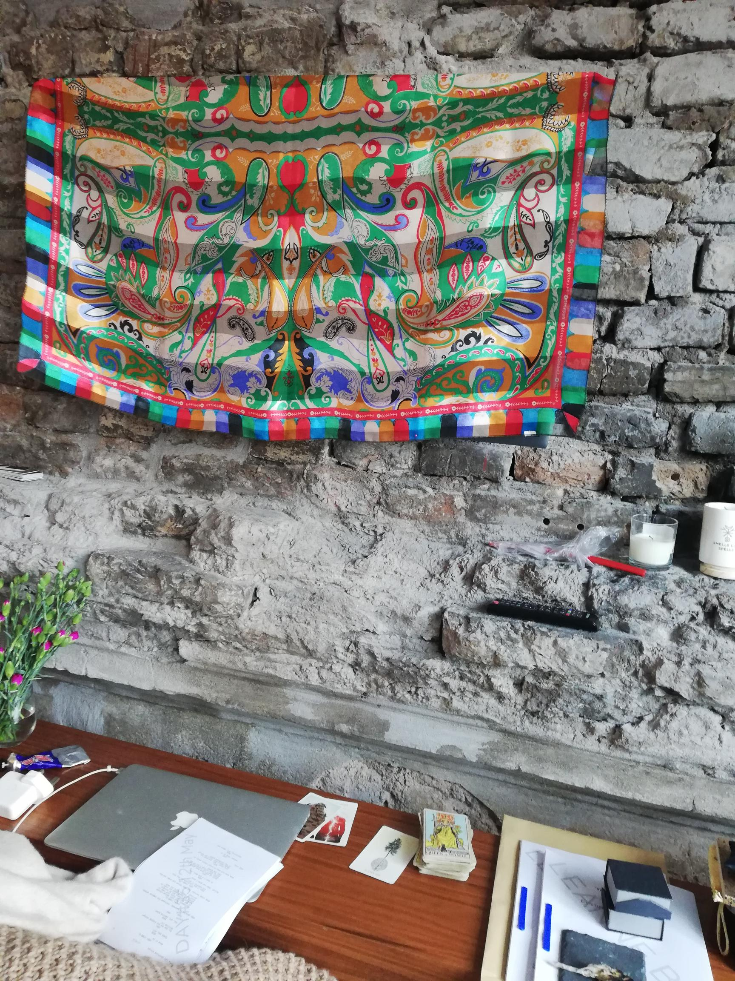
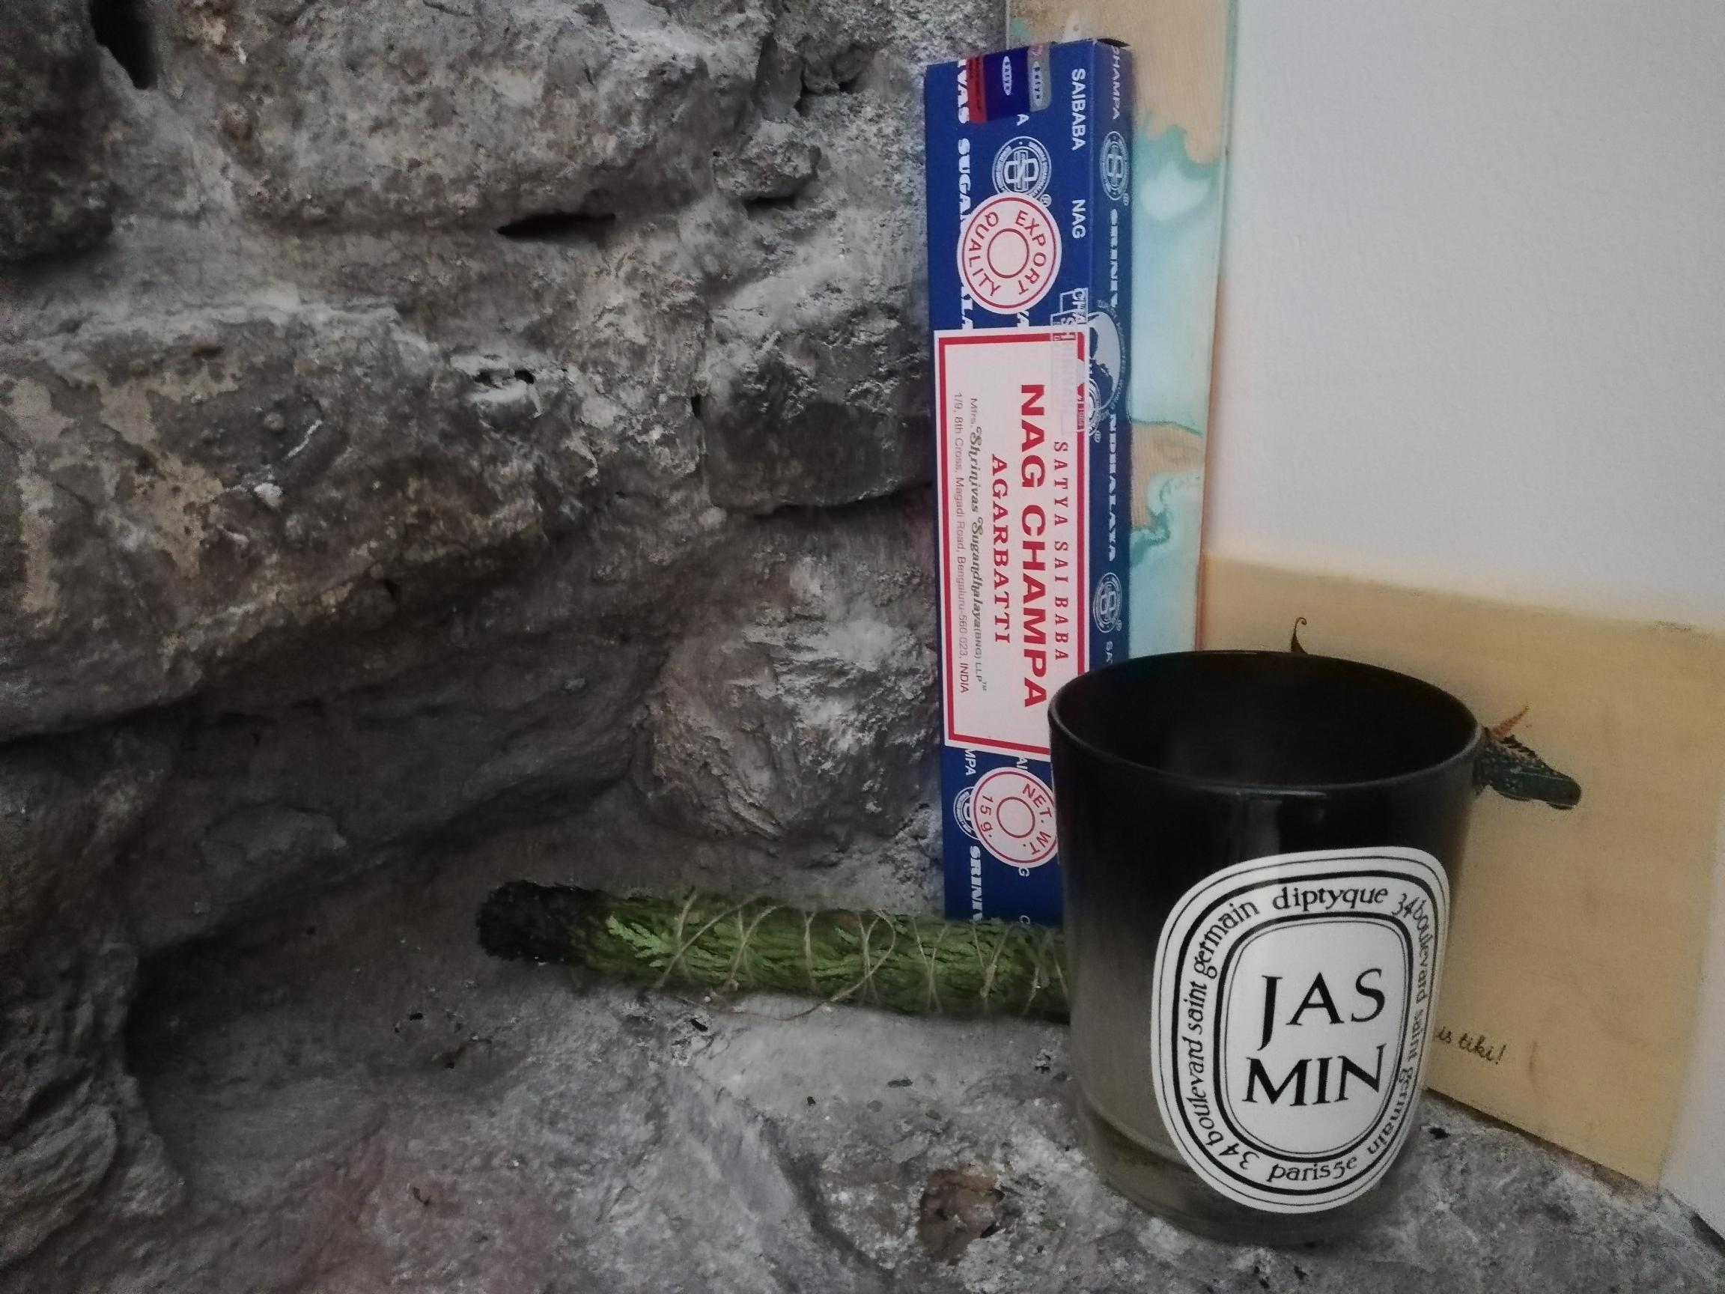
Namų Vaizdeliai☺

Slide 11
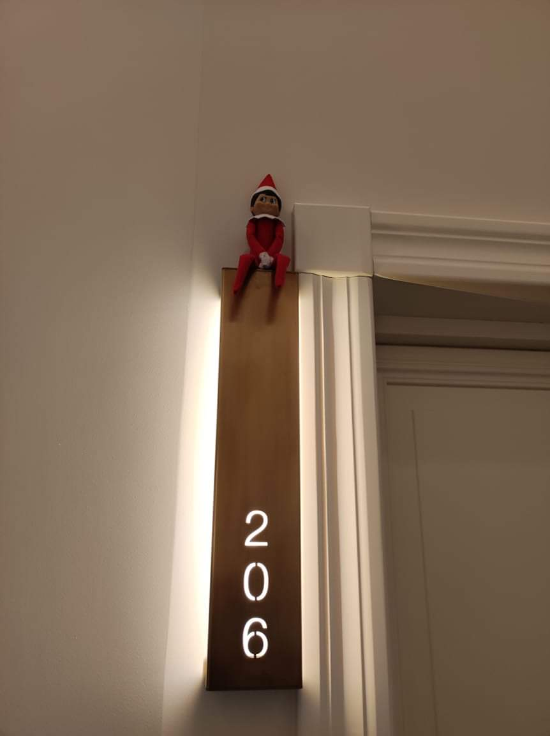
Namų Vaizdeliai☺

Slide 12
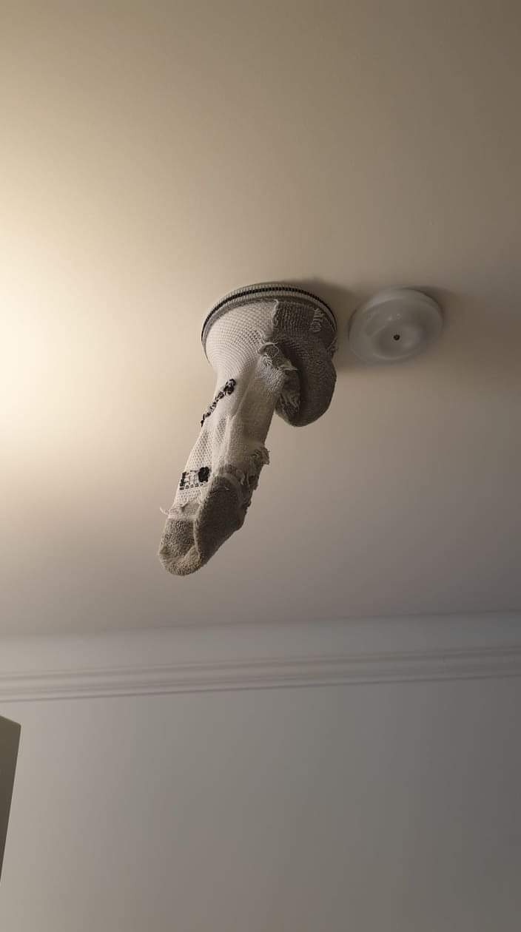
Namų Vaizdeliai☺

Slide 13
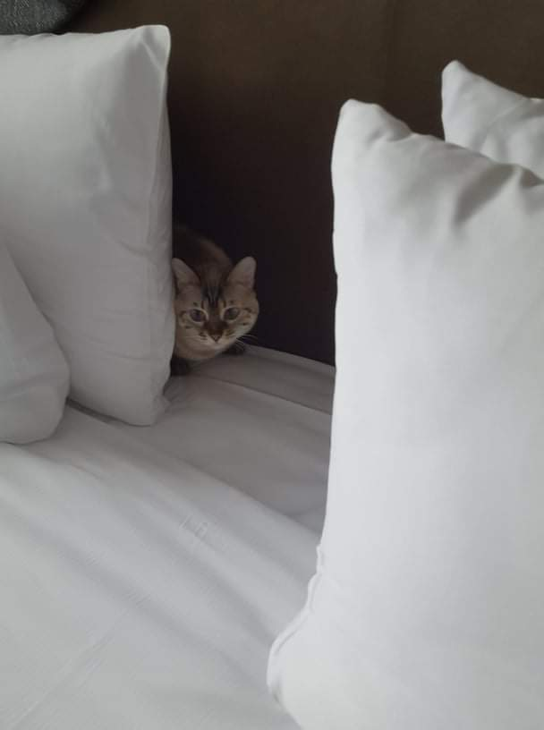
Namų Vaizdeliai☺

Slide 14
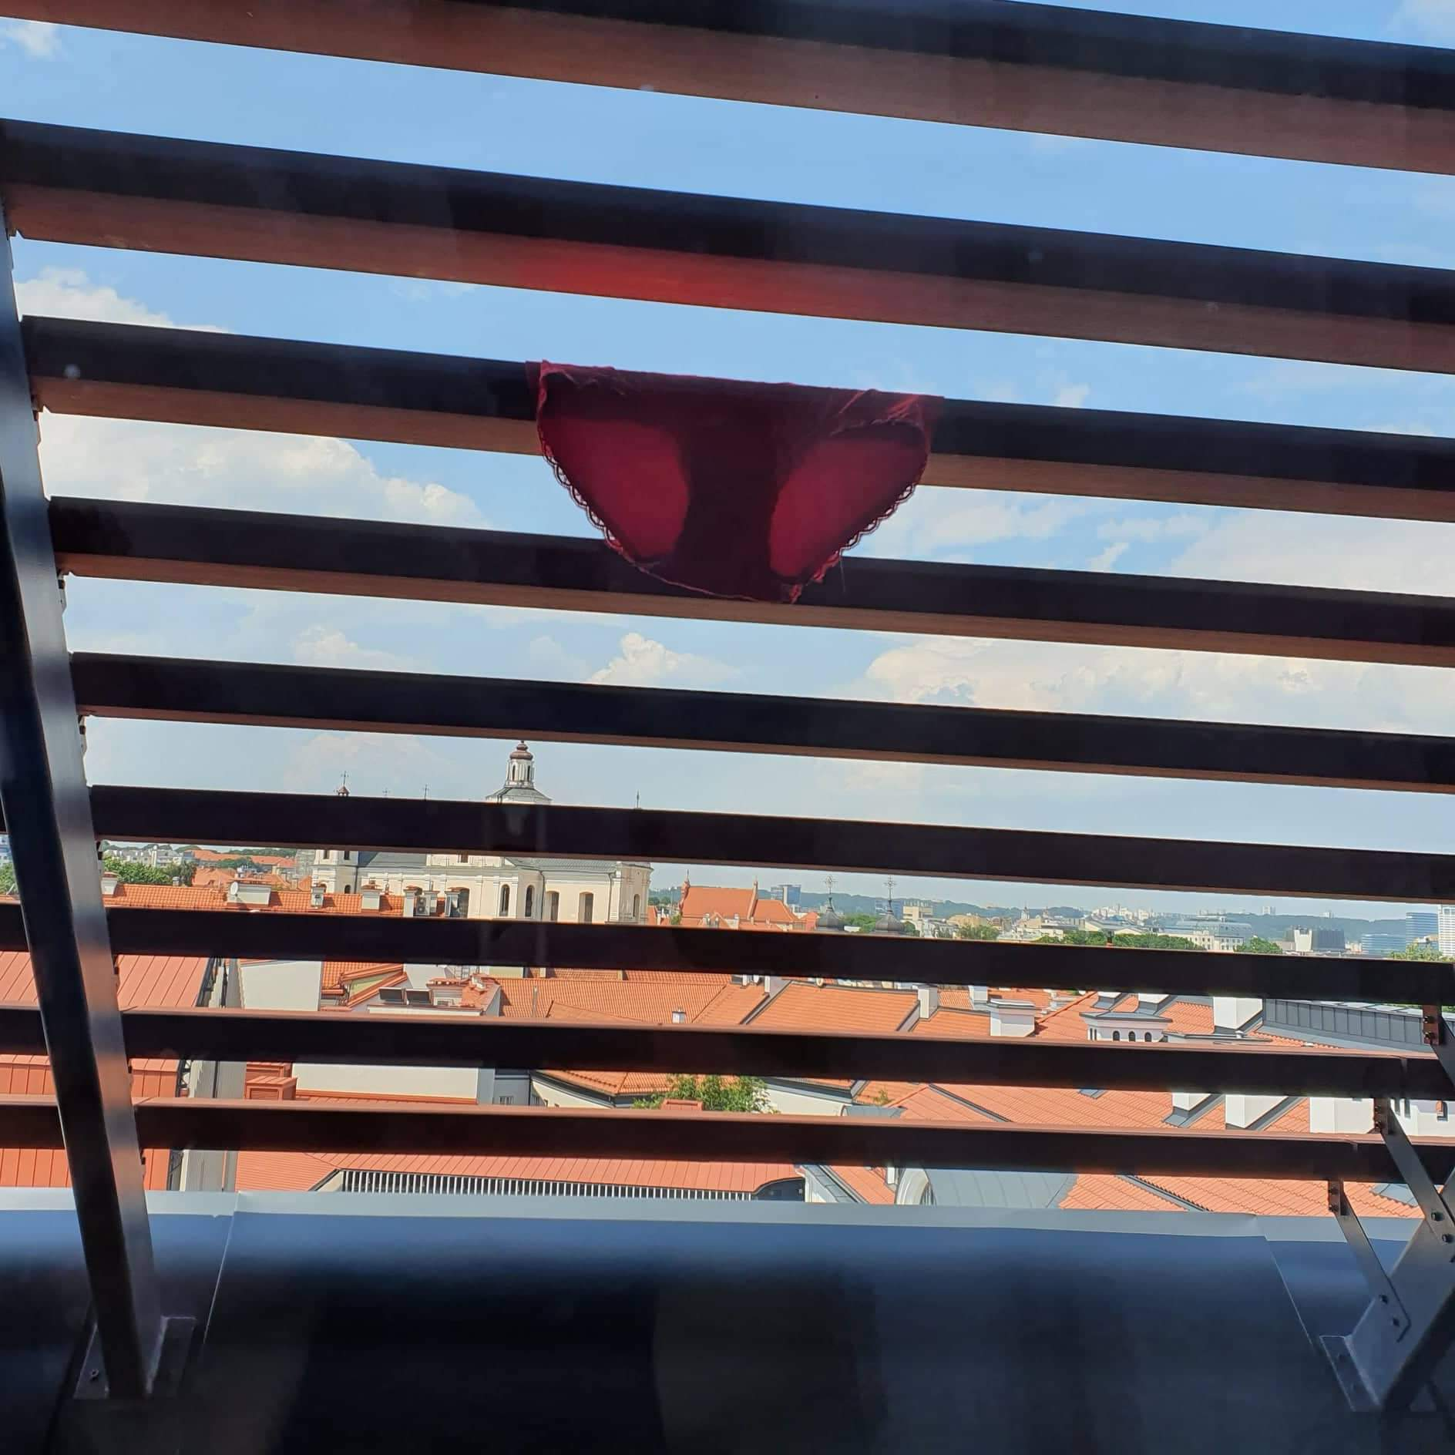
Namų Vaizdeliai☺

Slide 15
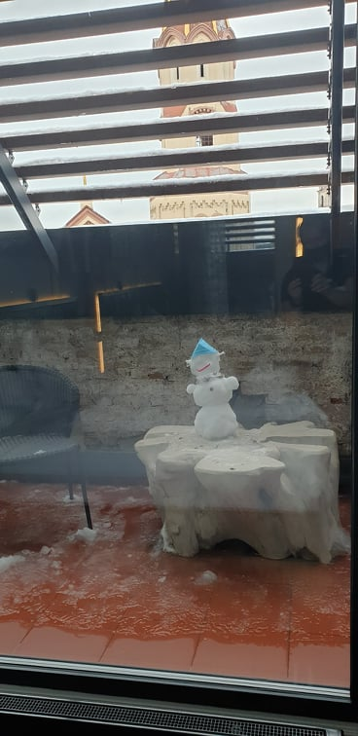
Namų Vaizdeliai☺

Slide 16
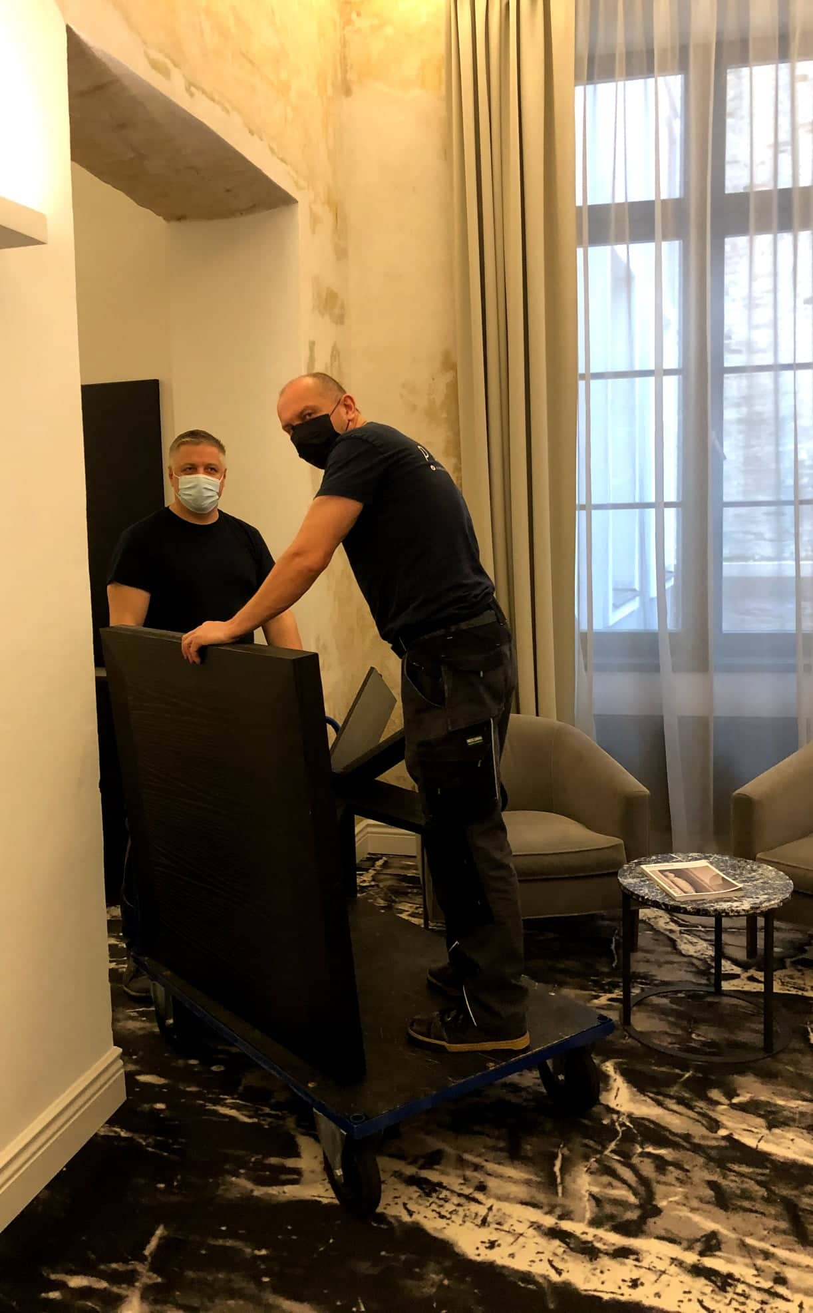
Namų Vaizdeliai☺

Slide 17
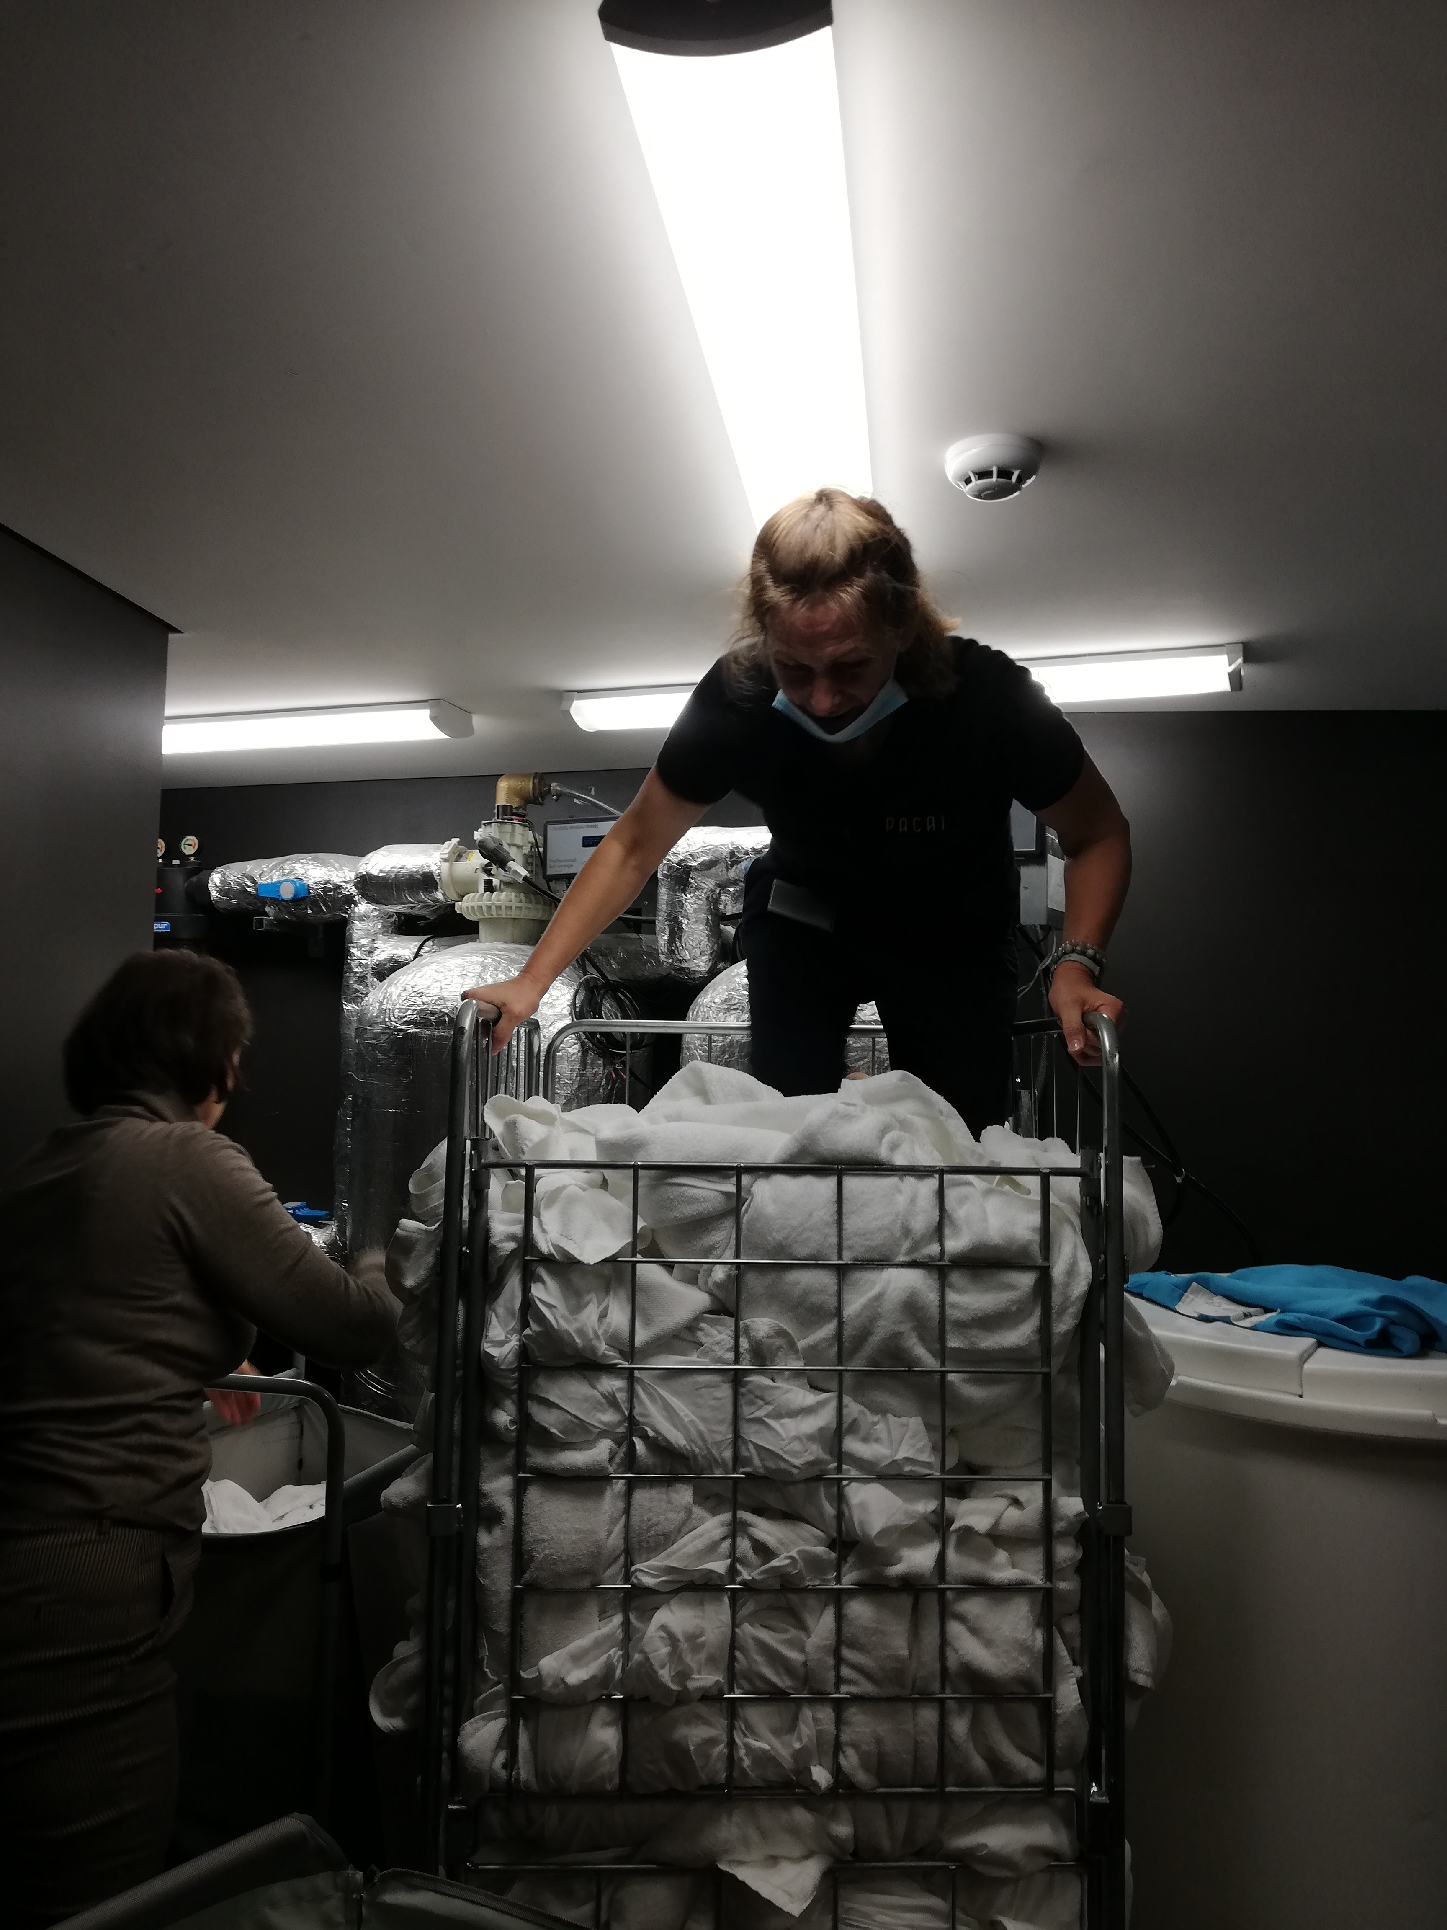

Slide 18
Ačiū už dėmesį☺

